Slide 1
Zcash
2025년 11월 4일
Heeju Yeo
Department of Computer Engineering

Slide 2
Zcash
: 비트코인(Bitcoin)에서 파생된 프라이버시 중심 암호화폐
zk-SNARK 기술이 처음으로 실용화된 대표적인 사례

Slide 3

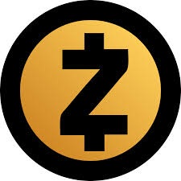
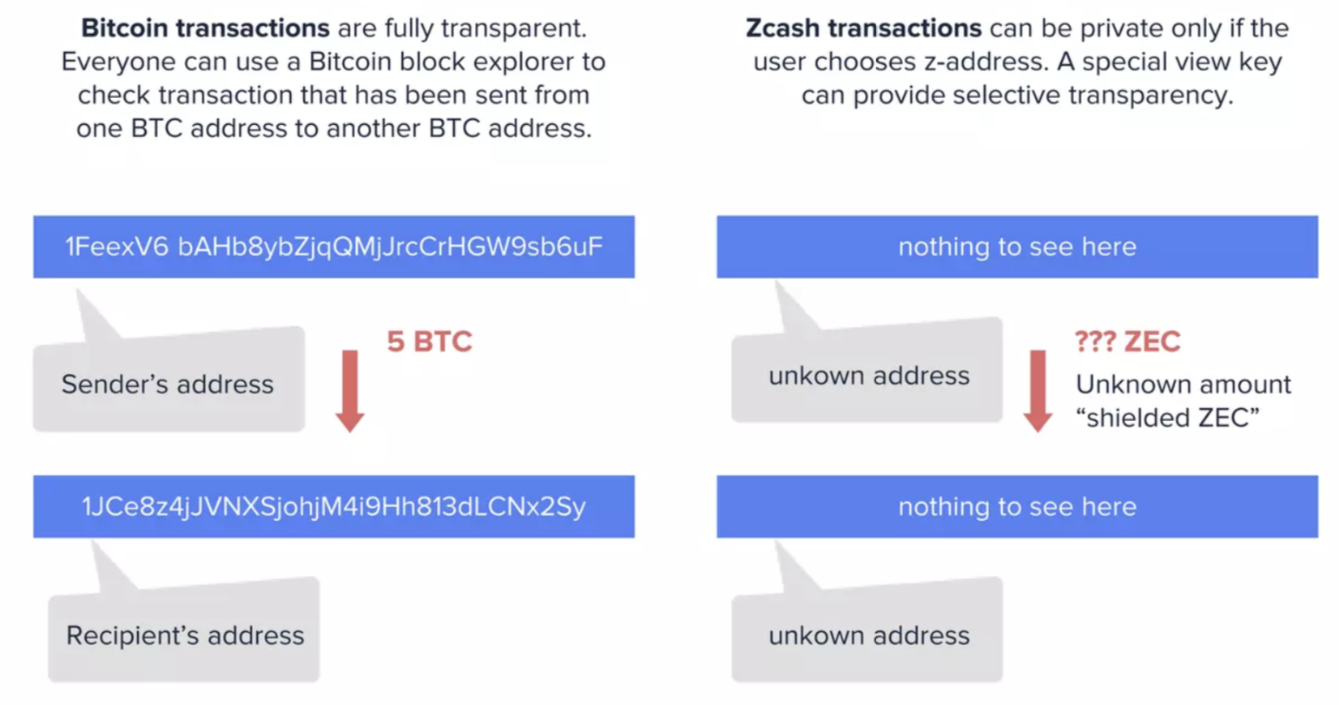
Bitcoin vs Zcash

Slide 4
Transaction
Zcash 주소 체계
t-address (Transparent)
  : 비트코인과 동일, 잔액과 거래가 모두 공개
z-address (Private)
  : 트랜잭션 정보(보낸 사람, 금액, 수신자) 암호화
z-to-z 거래(Shielded Transaction) : zk-SNARK 증명을 사용하여 검증

Slide 5
Note
: Zcash에서의 자산 단위
Bitcoin의 UTXO(Unspent Transaction Output)와 유사한 개념
Note = { value, recipient's public key, rho, r }
  rho : nullifier 계산에 사용될 노트에 고유한 값
  r : random nonce
수신자의 공개키로 암호화되어 블록체인에 기록

Slide 6
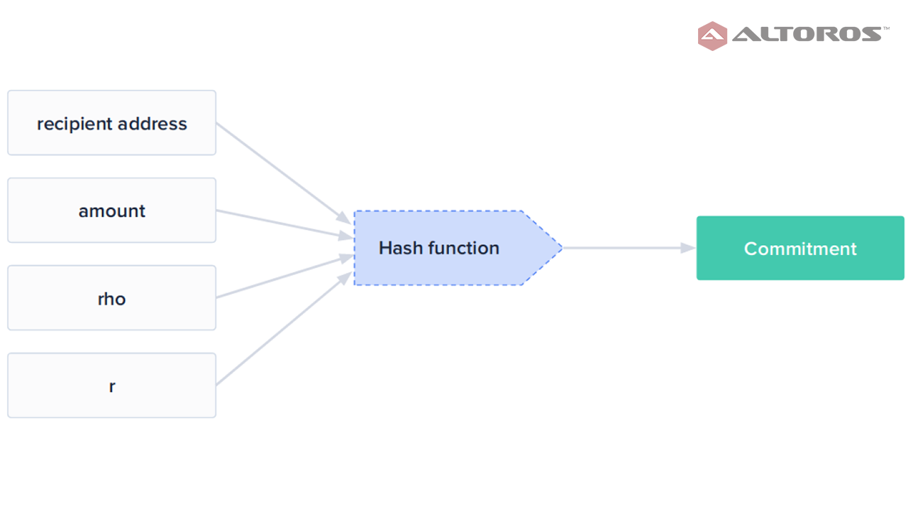
Commitment
각 Note는 해시 함수를 통해 Commitment 생성
블록체인에 기록되어 Note Commitment Tree(Merkle Tree) 구성
검증자는 Commitment만 보고도 “올바른 Note가 존재한다”는 사실 확인 가능

Slide 7
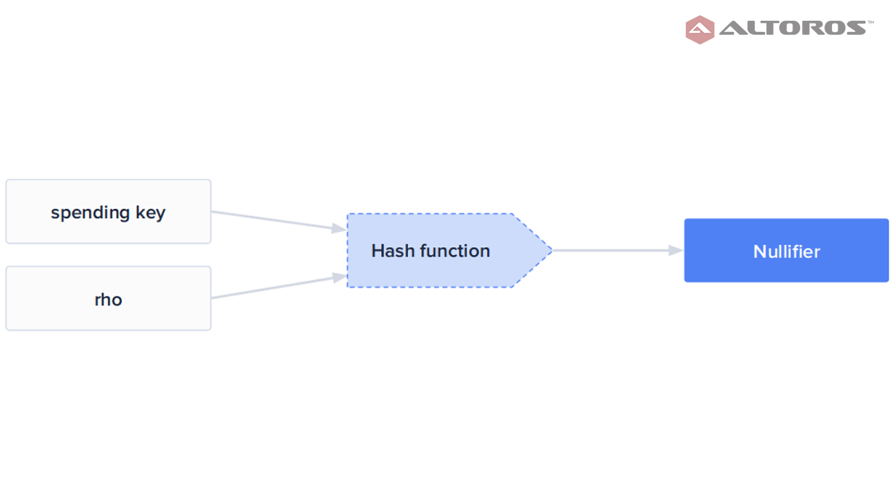
Nullifier
Note를 사용할 때, 그 Note에서 파생된 Nullifier를 생성
동일한 Nullifier가 블록체인에 이미 존재 → Double-Spend

Slide 8
Sender
증명(proof) 생성
  입력값의 총합이 출력값의 총합과 같다.
  송신자는 input notes의 private spending key를 알고 있다.
    → 해당 자금을 사용할 정당한 권한이 있음
  input notes의 private spending key가 전체 거래에 대한 서명과
  암호학적으로 연결되어 있다.
    → 개인 키를 모르는 제3자가 거래 내용 변조 불가
자신의 spending key를 사용하여 nullifier 공개

Slide 9
Miner
각 input note에 대해, 공개된 commitment가 존재한다.
nullifier와 note commitment가 올바르게 계산되었다.
output note의 nullifier가 다른 어떤 note의 nullifier와 충돌(collision)하는 것은
불가능하다.

Slide 10
To-Do
Zcash 코드 분석

